Slide 1
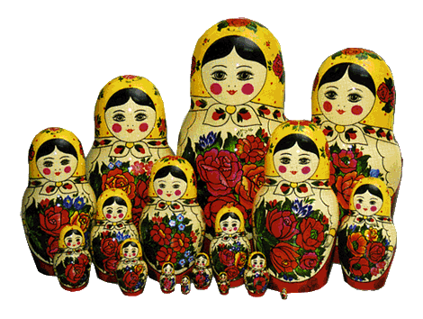
« В гостях у матрёшки».
В гостях
у
русской
матрёшки
Интегрированное развлечение по ОО «Познание» ( интег. ОО «Коммуникация», ОО «Художественное творчество»)
Подготовила воспитатель МБДОУ «Детский сад «Белоснежка» , высшей КАТЕГОРИИ г.Новосибирск Мазаева Олеся Александровна
2023 год

Slide 2
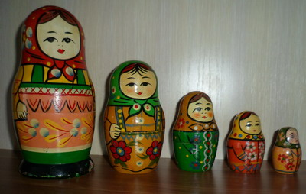
Рядом разные подружки,
Но похожи друг на дружку.
Все они сидят друг в дружке,
А всего одна игрушка.

Slide 3
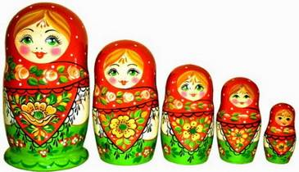
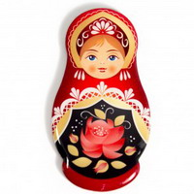
Матрёшка уже много лет является символом России и одним из самых популярных сувениров, покупаемых заграничными туристами.
Знаменитая русская матрёшка, известная далеко за пределами России, имеет почти столетнюю историю. Русская деревянная расписная кукла появилась в России в 90-х годах XIX века.
Куклу назвали матрёшкой. Сделано это было не случайно. В то время имя Матрёна, Матрёша считалось одним из наиболее распространённых женских имён, означающее - мать. Это имя ассоциировалось с матерью многочисленного семейства, обладавшей хорошим здоровьем и дородной фигурой.

Slide 4
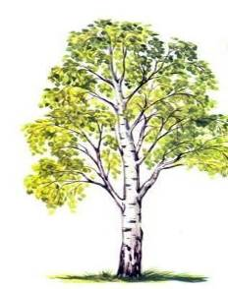
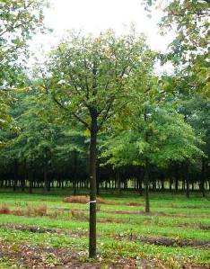
Технологию изготовления матрёшки российские мастера освоили с лёгкостью. Принцип изготовления матрёшки остаётся неизменным до настоящего времени.
Сначала надо выбрать дерево, ведь далеко не всякая древесина подойдет для производства матрешек. Как правило, это липа, береза, осина. И быть оно должно ровным, без сучков. Срубают дерево зимой или в начале весны, чтобы в нём было мало сока. Ствол обрабатывают и хранят так, чтобы древесина была обдуваема. Важно не пересушить бревно. Срок сушки примерно два года. Мастера говорят, что дерево должно звенеть.

Slide 5
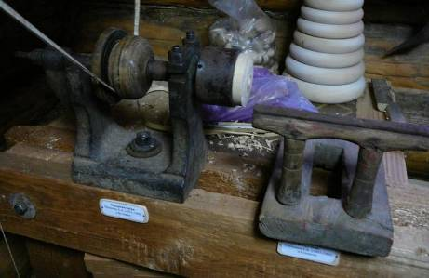
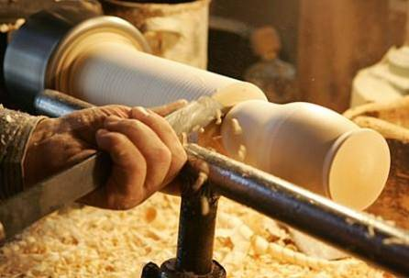
Следующим этапом изготовления матрёшек является вытачивание фигурок. Первой на свет появляется самая маленькая матрёшка, которая не открывается. Следом за ней - нижняя часть (донце) для следующей. Верхняя часть второй матрёшки не просушивается, а сразу одевается на донце. Благодаря тому, что верхняя часть досушивается на месте, части матрёшки плотно прилегают друг к другу и хорошо держатся.

Slide 6
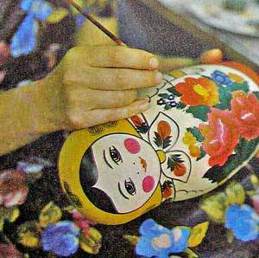
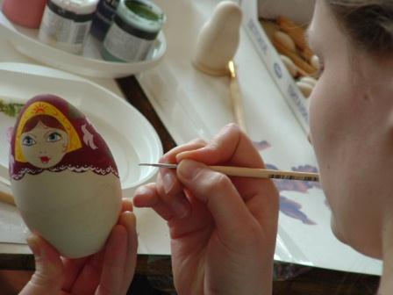
Затем матрёшку расписывают красками. Обычно расписывая, используют гуашь, акварель или акрил.
В каждой местности есть свои каноны росписи, свои цвета и формы.

Slide 7
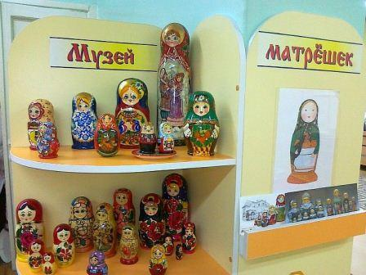
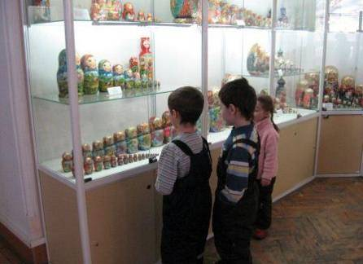
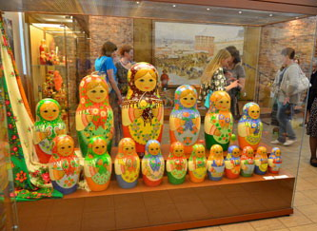
С 2001 года в Москве существует
Музей матрёшек.

Slide 8
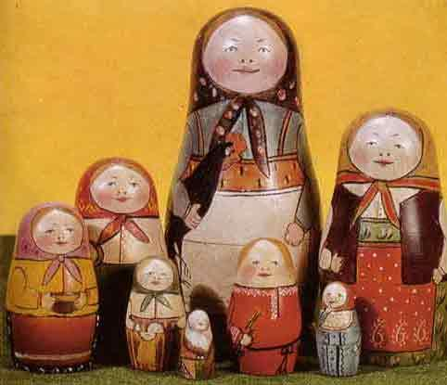
Первая русская матрёшка, выточенная по эскизам художника
С.В. Малютина лучшим игрушечником из Сергиева Посада
В. Звёздочкиным, была восьмиместная. За девочкой с чёрным петухом следовал мальчик, затем опять девочка. Все фигурки отличались друг от друга, а последняя, восьмая, изображала спелёнатого младенца.

Slide 9
Тема: « В гостях у матрёшки».
Цель: Познакомить детей с русской деревянной игрушкой.
Задачи:
Образовательные:
-Приучать детей слушать стихи, формировать интерес к русскому фольклору.
-Формировать умения отвечать на вопросы.
Развивающие:
-Развивать игровую деятельность детей.
-Развивать умения различать предметы по пространственному расположению.
-Развивать умения сравнивать и устанавливать соответствие предметов.
Воспитательные:
-Вызвать положительный эмоциональный настрой детей.
-Воспитывать бережное отношение к русской матрёшке

Slide 10
Интегрируемые образовательные области: коммуникация, художественное творчество.
Демонстрационный материал: игрушка-матрешка.
Раздаточный материал: гуашь, кисти, шаблоны матрёшек из плотного картона или фанеры; для работы в группах - конверты с разрезными картинками, два сарафана из белой плотной бумаги.

Slide 11
В группу входит сказительница с сундучком.
Вос-ль: Здравствуйте, ребята
Я на ярмарке была,
Сундучок вам принесла.
Сундучок тот не простой,
И товар в нем расписной
Вынимаю на показ
И веду о нем рассказ.
Что же в этом сундучке? Открою вам секрет, когда отгадаете мою загадку.
Алый шелковый платочек,
Яркий сарафан в цветочек,
Упирается рука в деревянные бока,
А внутри секреты есть:
Может три, а может шесть,
Кукла первая толста,
А внутри она пуста.
Разнимается она на две половинки,
В ней живет ещё одна
Кукла в серединке.
Разрумянилась немножко
Наша русская….. (Матрёшка).

Slide 12
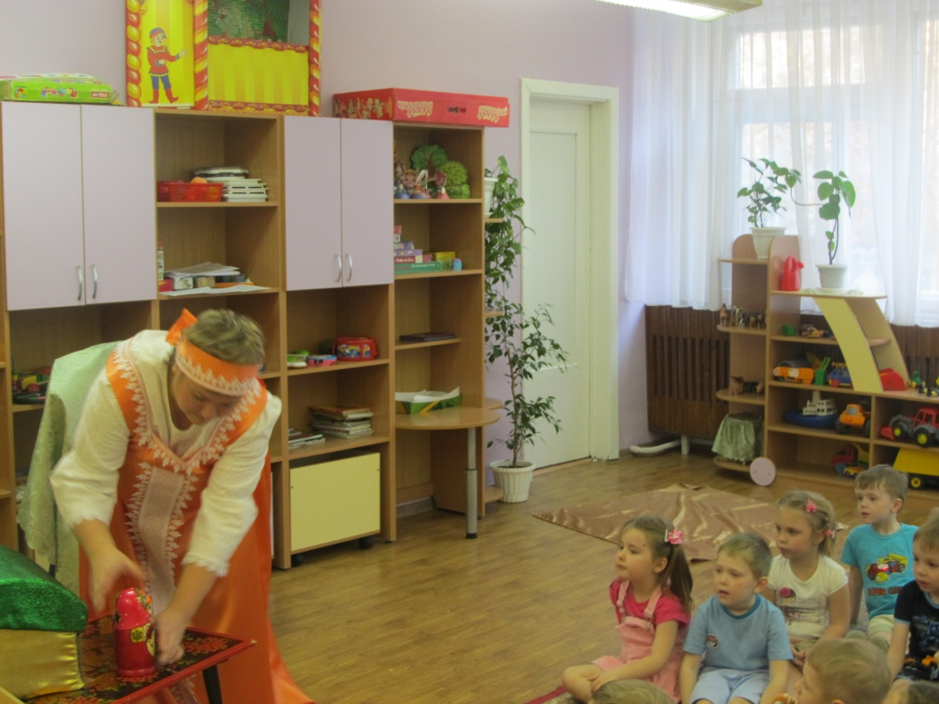
Воспитатель: Правильно матрешка.
Достать деревянную матрёшку и показать детям.
Воспитатель: Ребята, а скажите из какого материала она сделана? (Ответы детей).
Воспитатель:
Дуйте в дудки, бейте в ложки
В гости к нам пришла матрёшка
Ложки деревянные
Матрёшечка румяная.
Под музыку входит Матрёшка.

Slide 13
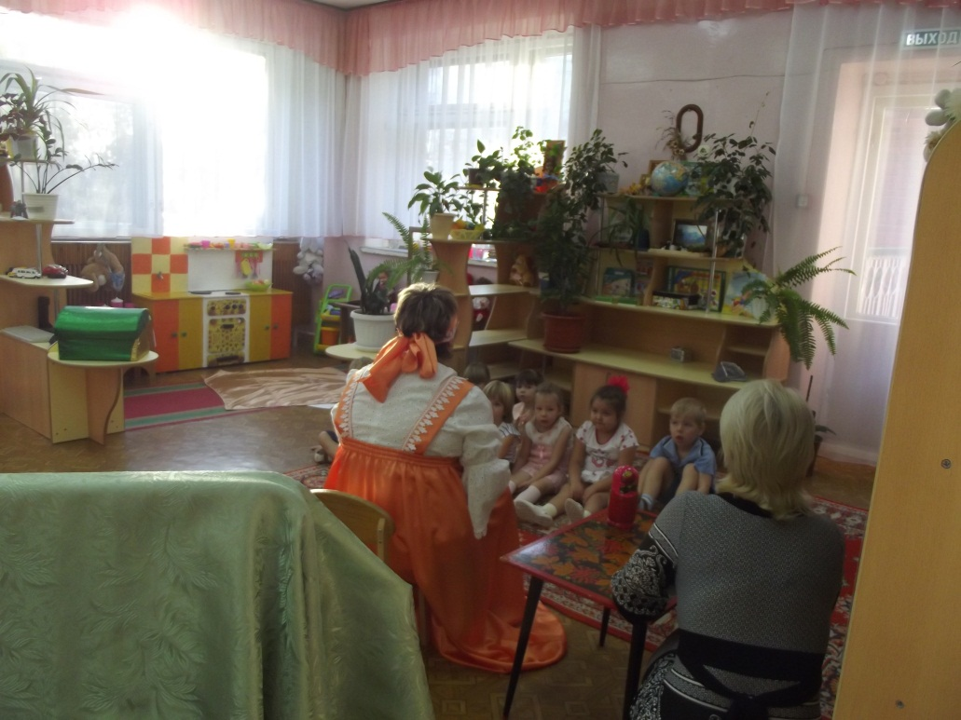
Матрёшка: Здравствуйте ребята! Вы узнали кто я? А теперь я расскажу вам немного о себе и о том, как я появилась.
Сказка «Русская матрёшка».
А вот когда-то давным-давно у детей не было так много игрушек. И родители мастерили их сами. Вокруг было много леса и игрушки делали из дерева. И мастера придумали занятную деревянную куклу. Похожа она на крестьянскую девочку Матрёну и куклу начали называть Матрёшка. В большой кукле пряталось целое семейство кукол. Один мастер вырежет из дерева, а другой красиво разрисует. Много матрешек наделают своим детям и еще на базар отвезут, а такую красоту сразу раскупают.
Матрёшка: Не зря ведь в народе говорят:
«Люби дело - мастером будешь».
«Дело мастера боится».
Прошло много лет, а матрёшка не надоела людям. Люди, которые приезжают в нашу страну, обязательно увезут с собой на память.

Slide 14
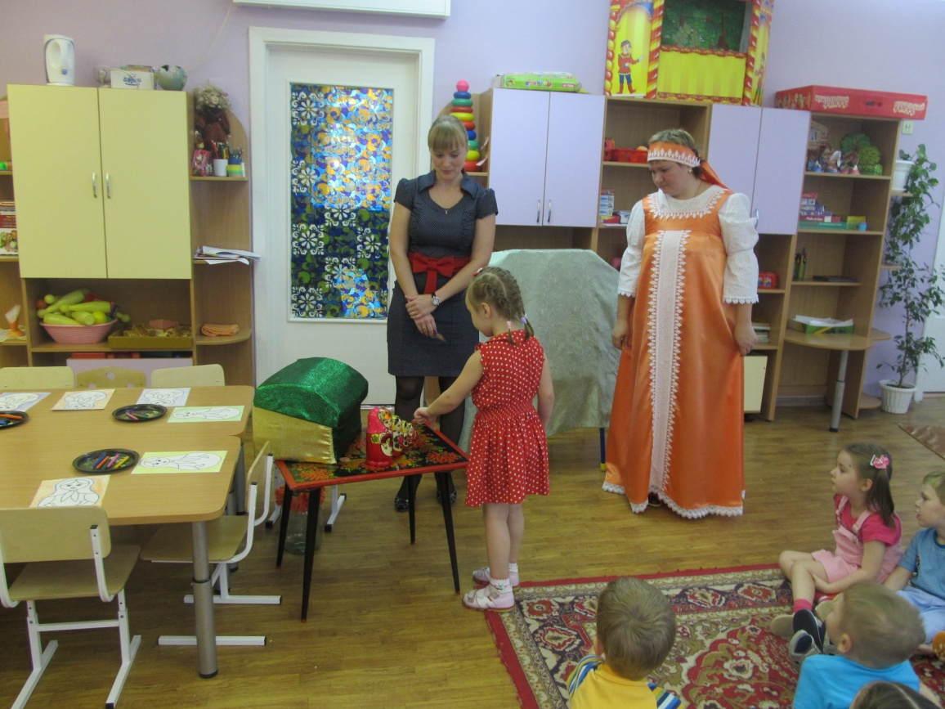
Воспитатель: Посмотрите, какая красивая матрёшка. Как вы думаете, матрёшка пришла одна к нам в гости? (Ответы детей).
Матрёшка: Кукла первая толста,
А внутри она пуста.
Разнимается она
На две половинки,
В них живет еще одна
Кукла в серединке.
Эту куколку открой –
Будет третья во второй
Половинку отвинти,
Плотную, притертую,
И сумеешь ты найти
Куколку четвертую.
Вынь её, да посмотри
Кто в ней прячется внутри.
Прячется в ней пятая,
Куколка пузатая!
А эта кукла меньше всех –
Чуть – чуть больше, чем орех!
Воспитатель: Ребята, давайте посчитаем матрешек? Сколько их? Одинаковые ли матрешки? Чем они отличаются друг от друга?
Матрешка выбирает ребенка.
Воспитатель: Поставьте матрешек по порядку. Поставьте от маленькой матрешки до большой.

Slide 15
Молодцы ребята! Все справились с заданием!
Матрёшка: К вам пришла я не одна,
Вам подружек привела.
Не весёлые матрёшки
Потерялись на дорожке
Плачут, слёзы градом льют
Дом никак свой не найдут.
Что же делать?
Воспитатель: Ребята, поможем найти матрёшкам свои домики!
Игра «Найди домики для матрёшек».
На столе разложены матрёшки и домики разные по размеру. Дети должны подобрать к каждой матрёшке свой домик. (Большая в большой домик… маленькая в маленький).
Воспитатель: Молодцы все справились.
Хочется вам поиграть с матрёшками?
Воспитатель: Кручу, верчу,
Превратить вас хочу.
Хочу превратить вас в матрешек.

Slide 16
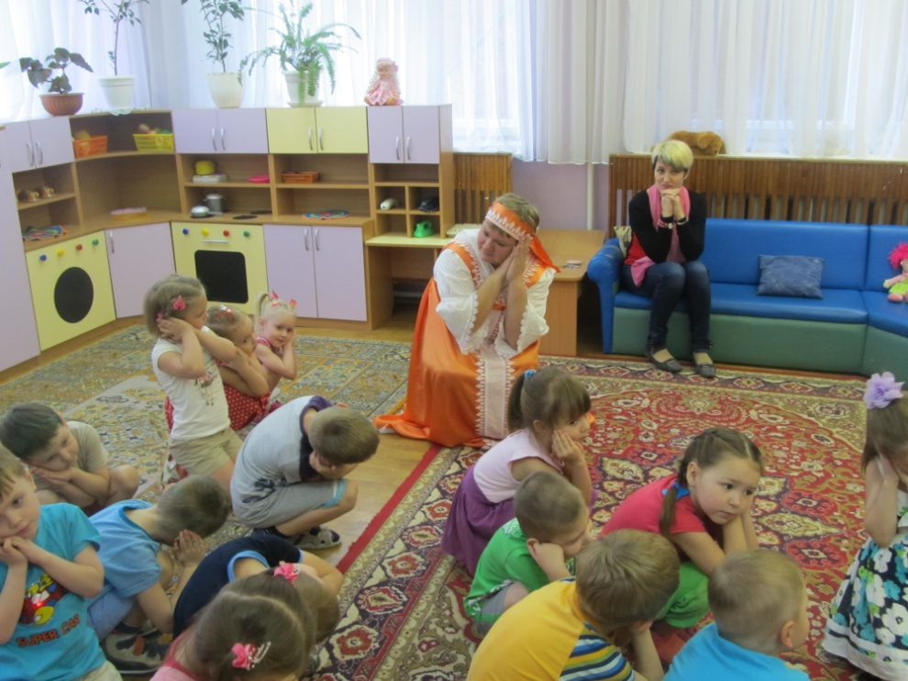
Подвижная игра «Матрёшки и мышки».
Вот матрёшечки гуляли,
В лесу ягоды искали. (гуляют в рассыпную)
Под кусточком посидели (сели)
Вкусной ягоды поели.
Как матрёшечки устали, (присели, руку под щёчку)
Под кусточком задремали,
А потом они плясали,
Свои ножки показали, (выставляют ножки)
Только слышат вдруг подружки, (прикладывают поочерёдно руки
Прямо у лесной опушки то к одному уху, то к другому).
Побежали по дорожке
Чьи-то серенькие ножки. ( прислушиваются)
Эй, Матрёшки: берегись!
Оказалось, это-мышь! (дети убегают, мышка догоняет)

Slide 17
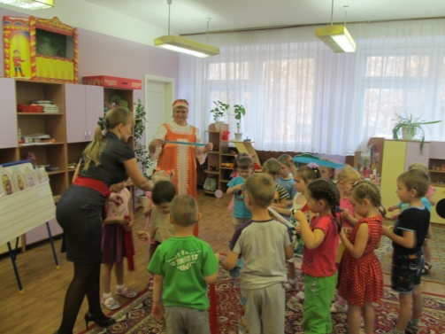
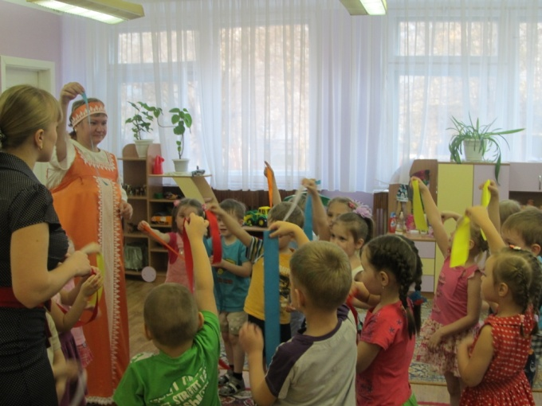
Игра «Найди пару».
Посмотрите, какая красота! Какие красивые ленточки: яркие, нарядные. (Показывает)
Возьмите по одной ленточке.
Какого цвета ленточка у вас в руках? (Ответы детей).
Все ли они одинаковые?
Чем отличаются? (Ответы детей).
А теперь найдите себе пару.
Дети путём сравнения ищут себе в пару ребёнка с точно такой же ленточкой: по длине и цвету; ширине и цвету.
Вос-ль: Молодцы, быстро справились с заданием.
Ой, что это? Все портреты матрёшек кто-то испортил. Давайте их соберём.

Slide 18
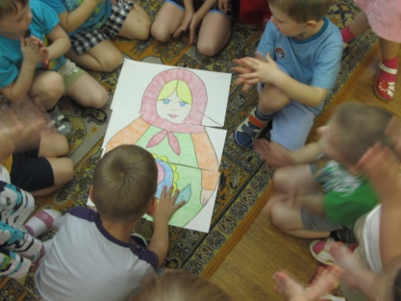
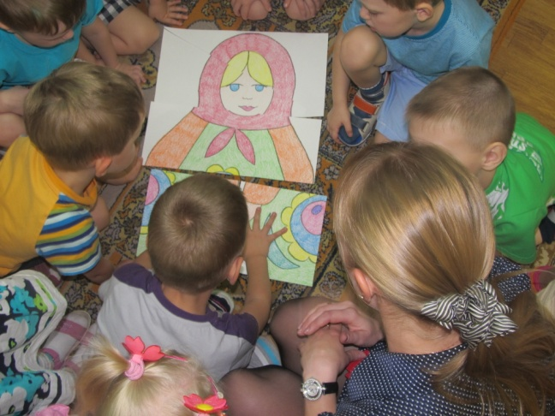
Игра: «Часть-целое».
Пока дети собирают матрёшек, взрослые расставляют матрёшки для игры в прятки.
Воспитатель: Молодцы ребята!

Slide 19
Игра «Прятки». (Предлоги: на, за, в, под, перед, около).
Матрёшка: Пока мы собирали портреты, матрёшки решили поиграть в прятки. Давайте посмотрим, где они спрятались? Всех ли мы нашли матрёшек? Давайте посчитаем?
Воспитатель: А теперь соберём матрёшку друг в друга.
Молодцы, и с этим справились заданием!
Матрёшка: Ребята, давайте с вами разомнемся.

Slide 20
Включается зарядка «Солнышко лучистое улыбнись скорей».

Slide 21
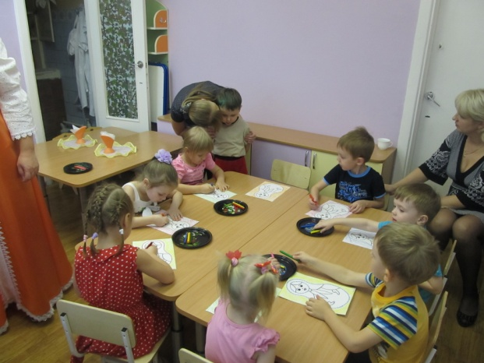
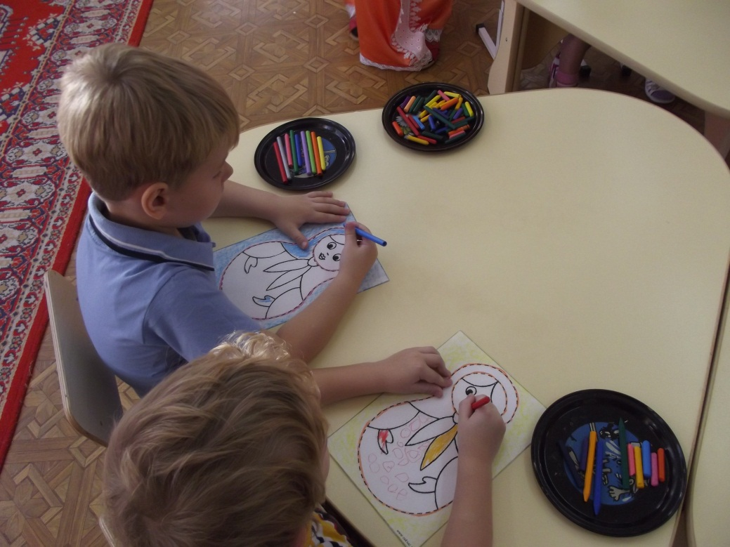
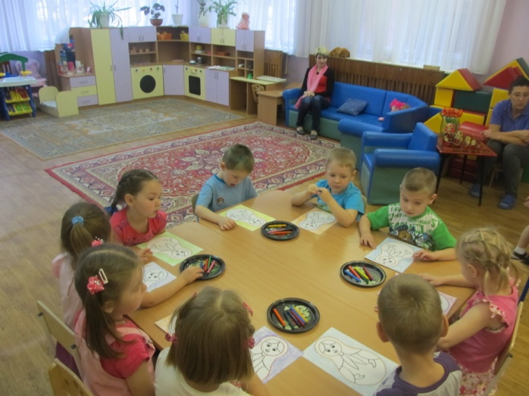
Матрёшка: А сейчас, дорогие ребята,
На минуту закройте глаза.
Позабудьте заботы, усталость,
Ведь начнутся сейчас чудеса.
Очень любят все матрёшки разноцветные одежки. Мои младшие сестрички просят вас, ребятки, помочь им превратиться в красивых и нарядных матрешек. Давайте им поможем.
Звучит музыка, дети рисуют.

Slide 22
Матрёшка: Молодцы! Замечательные матрёшки у вас получились!
Матрёшка: Какие молодцы! Мне пора к сестрам младшим. До свидания, ребята!
Дети прощаются с Матрёшкой.
Воспитатель: На фоне музыки
Прекрасен мир вещей
Накоплен был веками
Хранит их каждый дом,
А может быть – музей.
Умейте рисовать и сотворять руками
Все то, что может радовать друзей.
Воспитатель: Разные ношу одежды,
Но внутри, я, как и прежде:
Карамельна, шоколадна
И сгущенна, мармеладна,
И с изюмом, и с орешком,
Вместе с кремом, вперемешку.
Во всем мире знают дети,
Нет вкусней меня на свете!
Торопись честной народ, угощение идет!
Из сундука достаю угощение, и дети угощаются вкусными конфетами.

Slide 23
Практическая работа. (Звучит русская мелодия).
Заключительная часть.
Воспитатель: Молодцы! Замечательные матрешки у вас получились. Расскажите о своей матрешке. (3-4 человека)
Ну, а сейчас пришло время расставаться. До свидания! (Игрушка-матрешка прощается с детьми).
Оформление выставки детских работ.
Список литературы:
1.Грибовская А.А. Детям о народном искусстве.- М.: Просвещение, 2006.
2.Григорьева Г.Г. Игровые приемы обучения дошкольников изобразительной деятельности. – М.: Просвещение, 1995.
3. Русская матрешка. М.: Мозаика. 1995.
4.Русская игрушка.: Советская Россия, 1987.
5.Таразян С.А. Прекрасное своими руками: народные художественные ремесла., 1989.

Slide 24
Спасибо за внимание!

